Slide 1
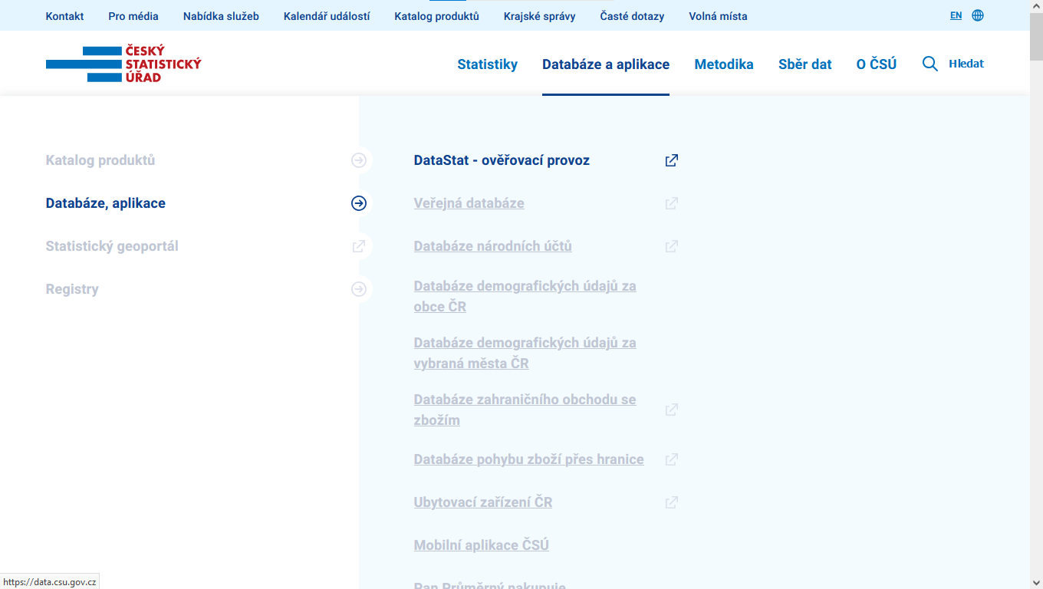
DATASTAT – nová databáze ČSÚ
https://data.csu.gov.cz

Slide 2
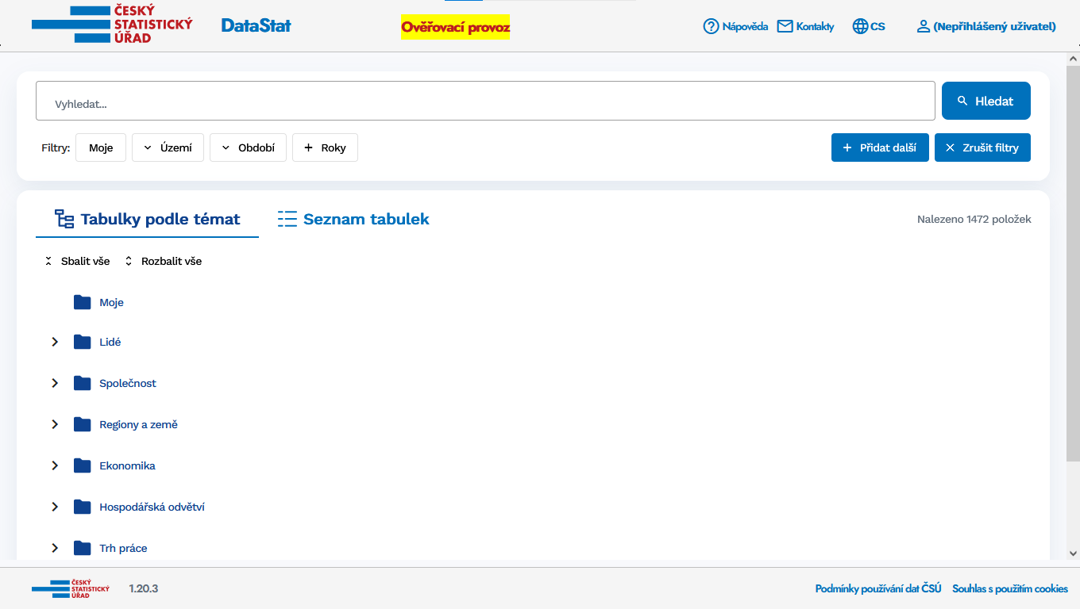
DATASTAT – úvodní stránka

Slide 3
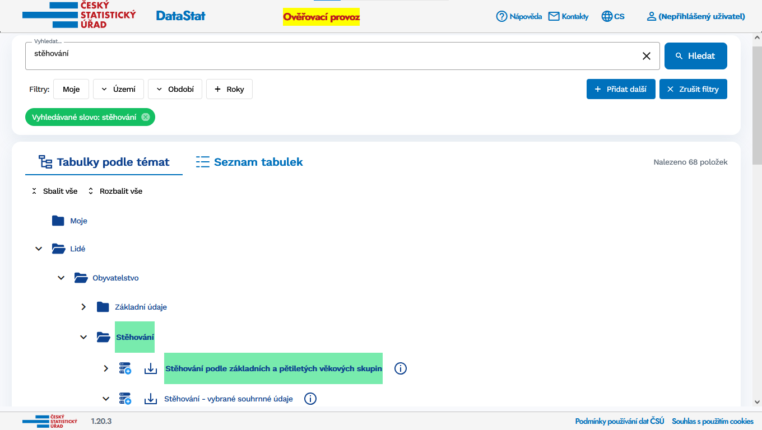
DATASTAT – vyhledávání

Slide 4
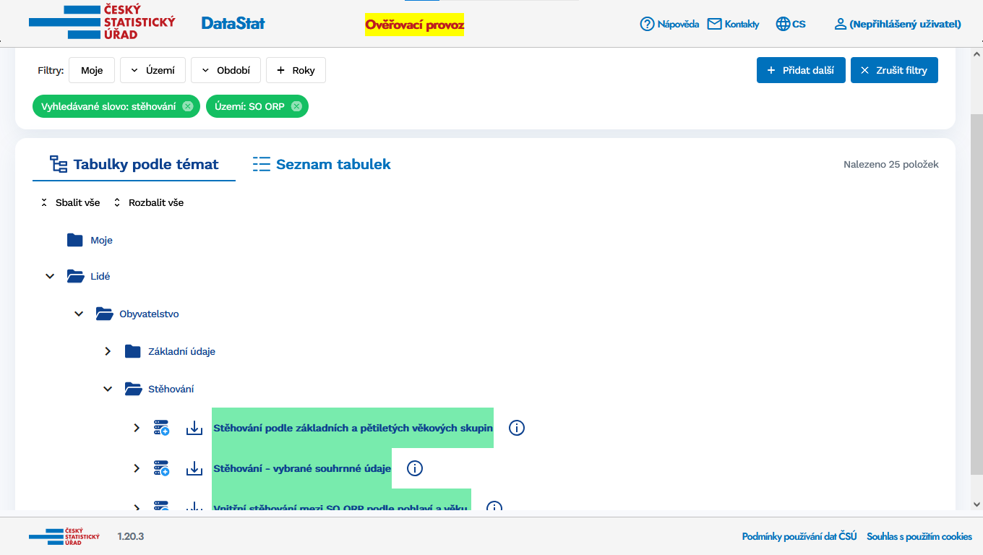
DATASTAT – filtrování

Slide 5
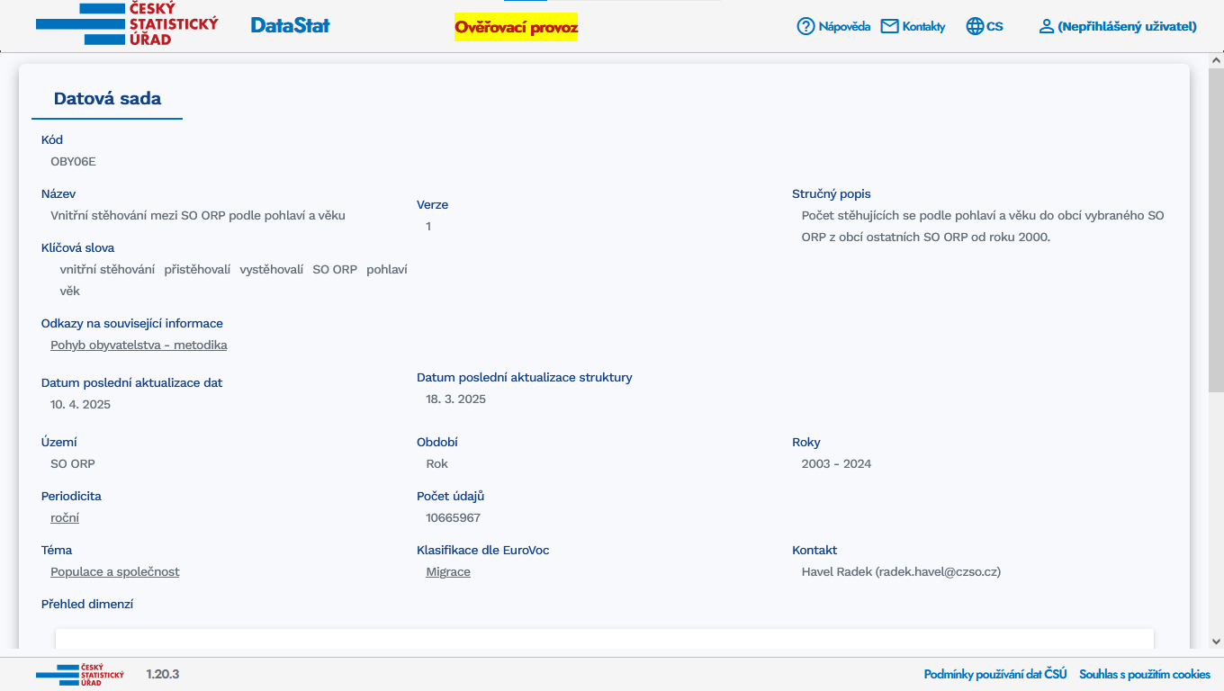
DATASTAT – informace o datové sadě

Slide 6
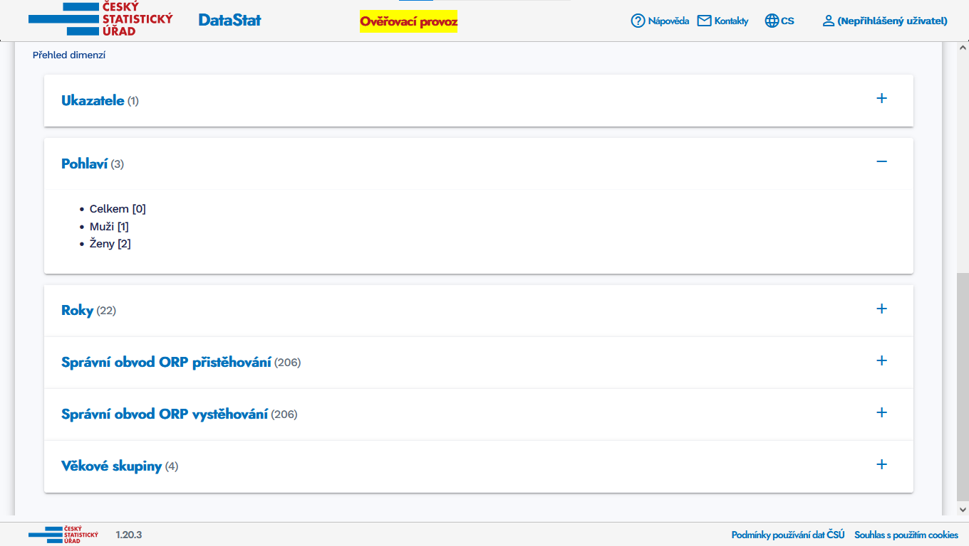
DATASTAT – ukazatele, dimenze a jejich položky

Slide 7
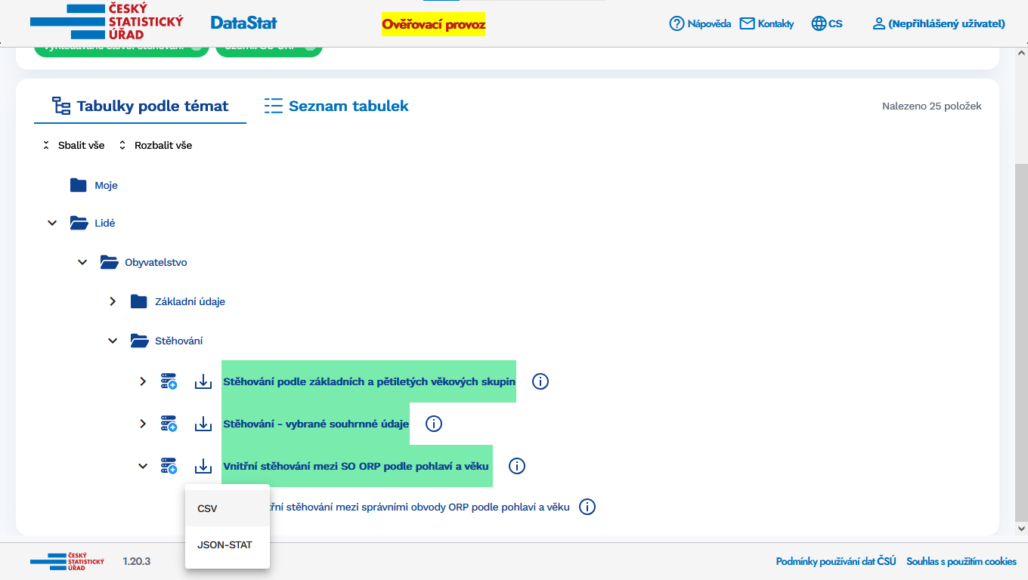
DATASTAT – stažení celé datové sady

Slide 8
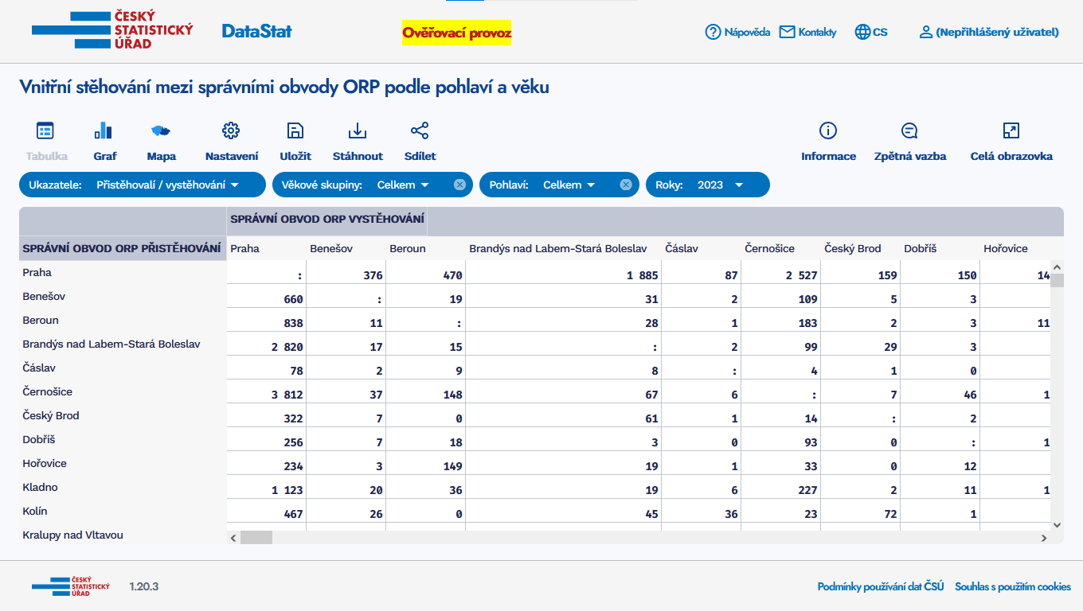
DATASTAT – výchozí tabulka

Slide 9
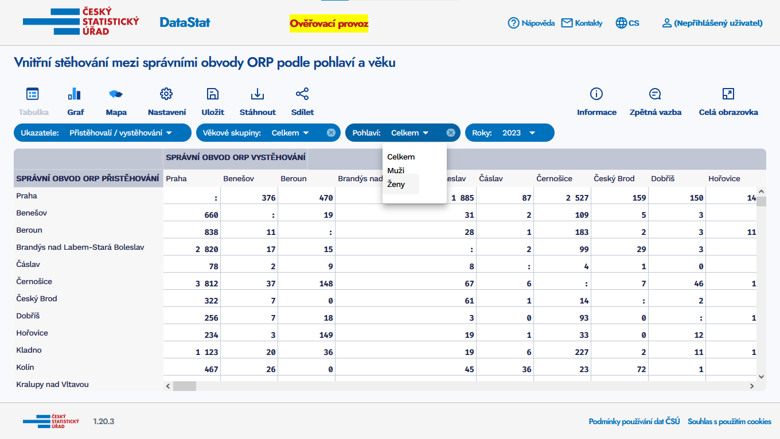
DATASTAT – filtry nad tabulkou

Slide 10
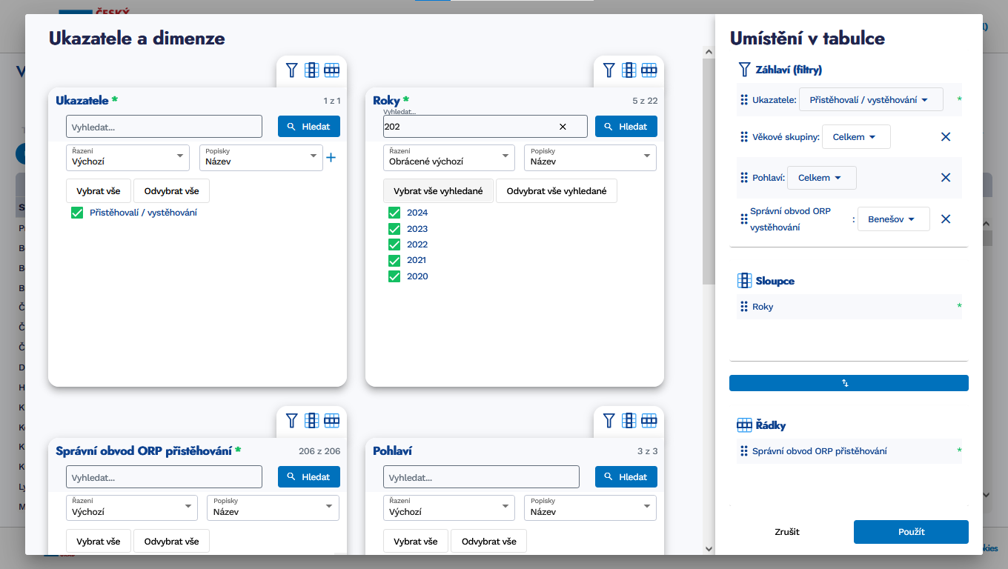
DATASTAT – nastavení tabulky

Slide 11
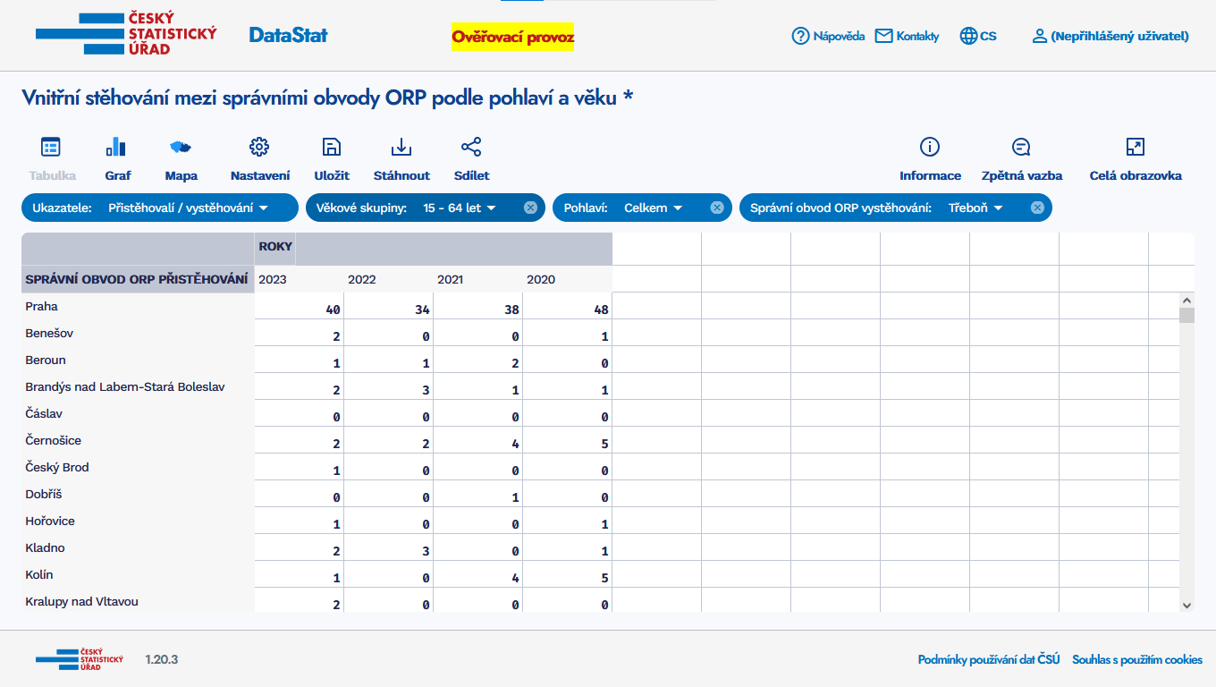
DATASTAT – upravená tabulka

Slide 12
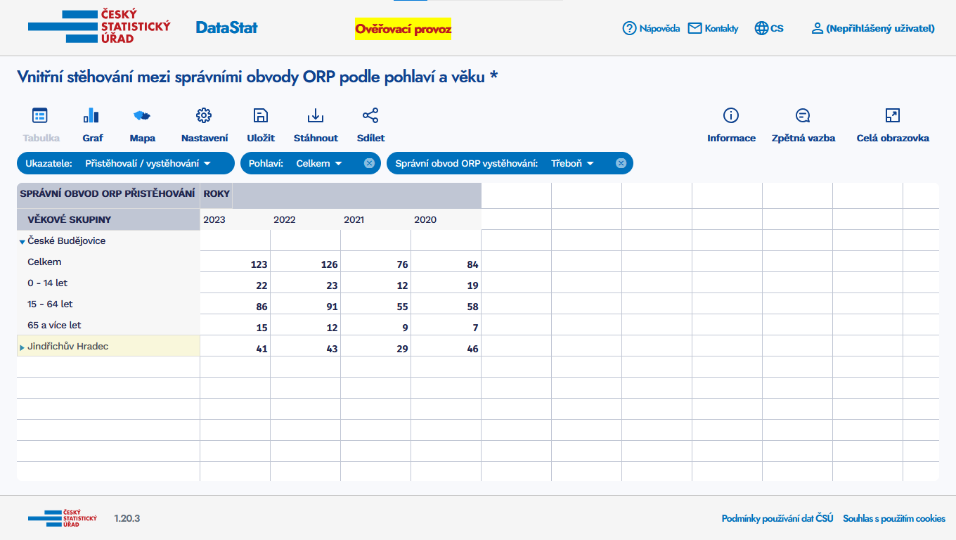
DATASTAT – sbalené položky

Slide 13
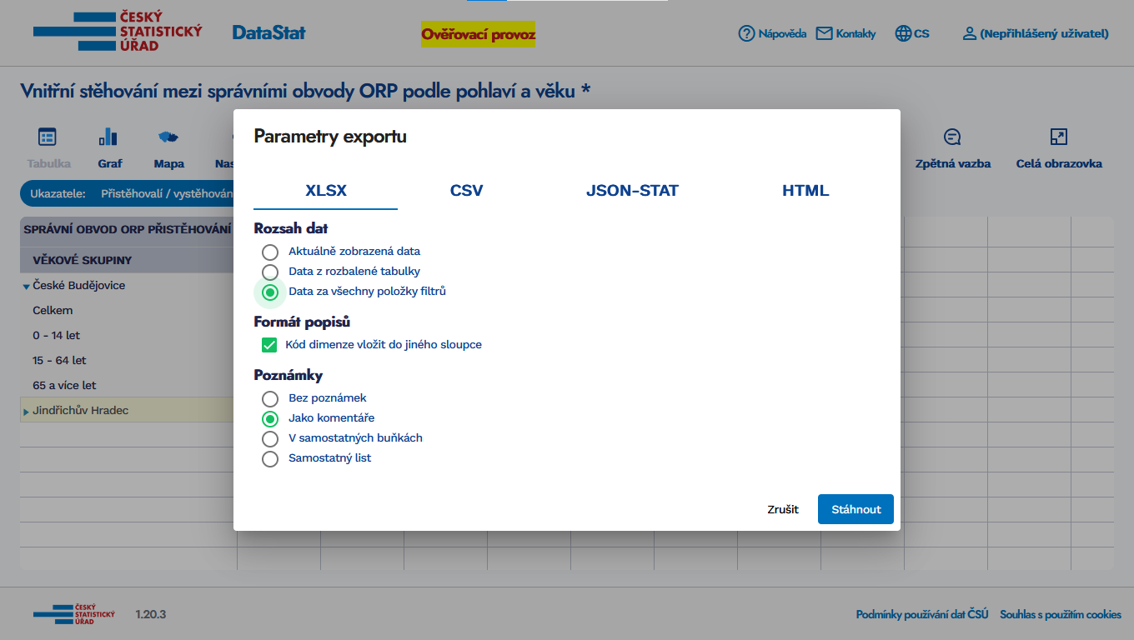
DATASTAT – nastavení exportu

Slide 14
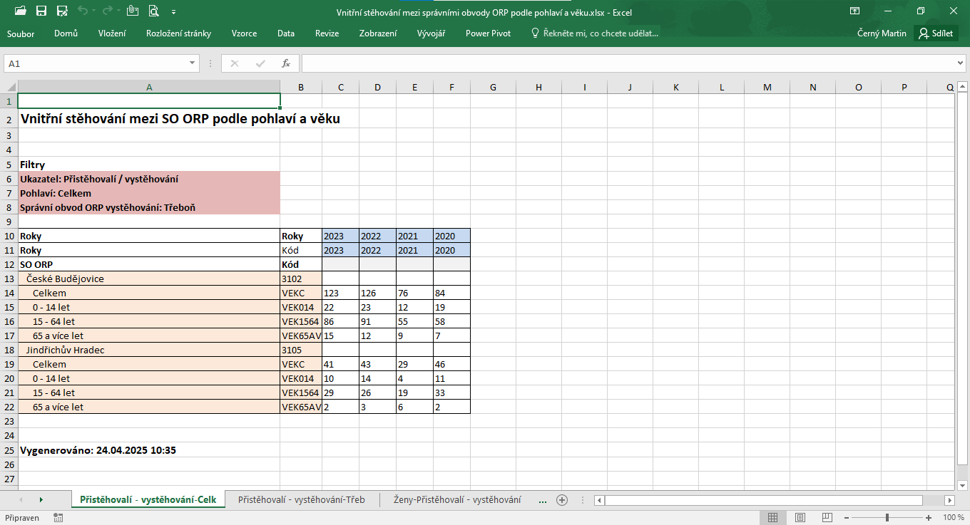
DATASTAT – data za všechny položky filtrů v 1 souboru

Slide 15
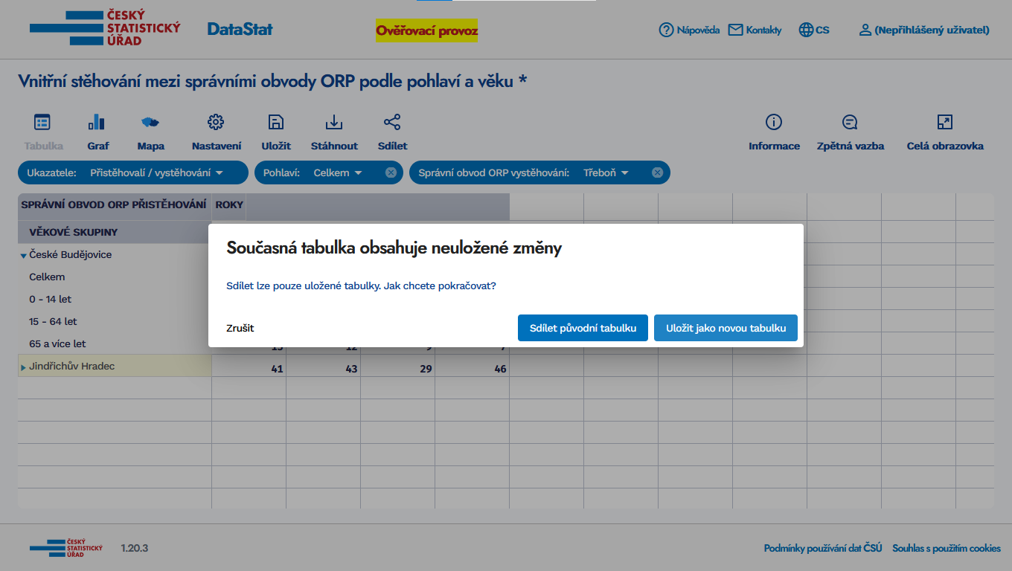
DATASTAT – sdílení upravené tabulky

Slide 16
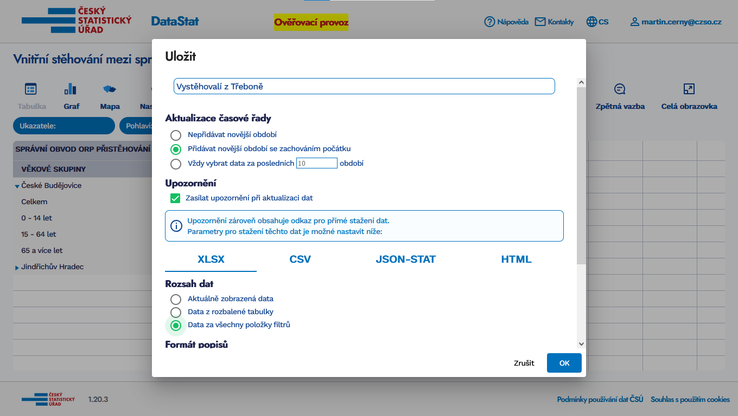
DATASTAT – uložení vlastní tabulky a notifikace

Slide 17
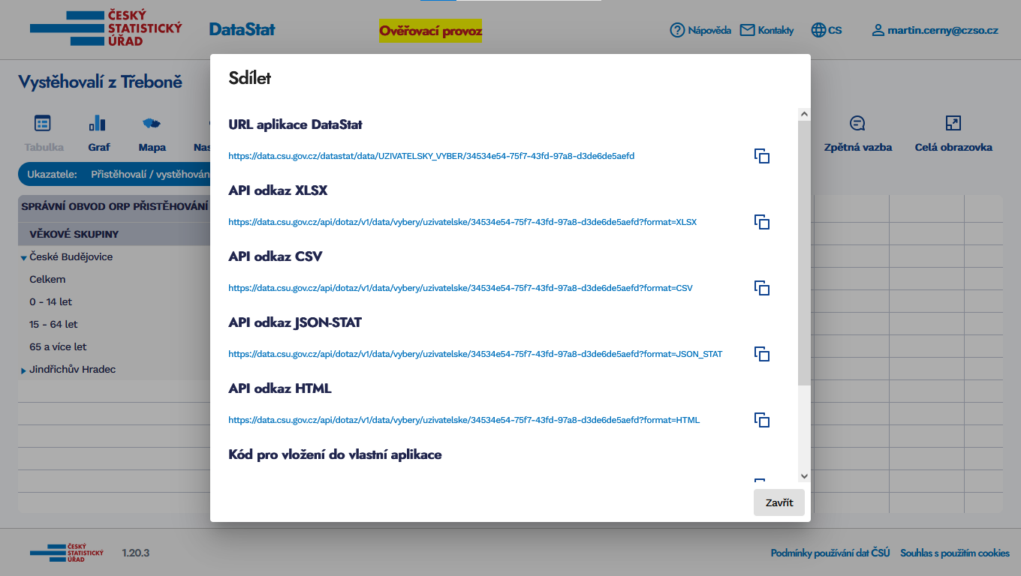
DATASTAT – sdílení a API odkazy

Slide 18
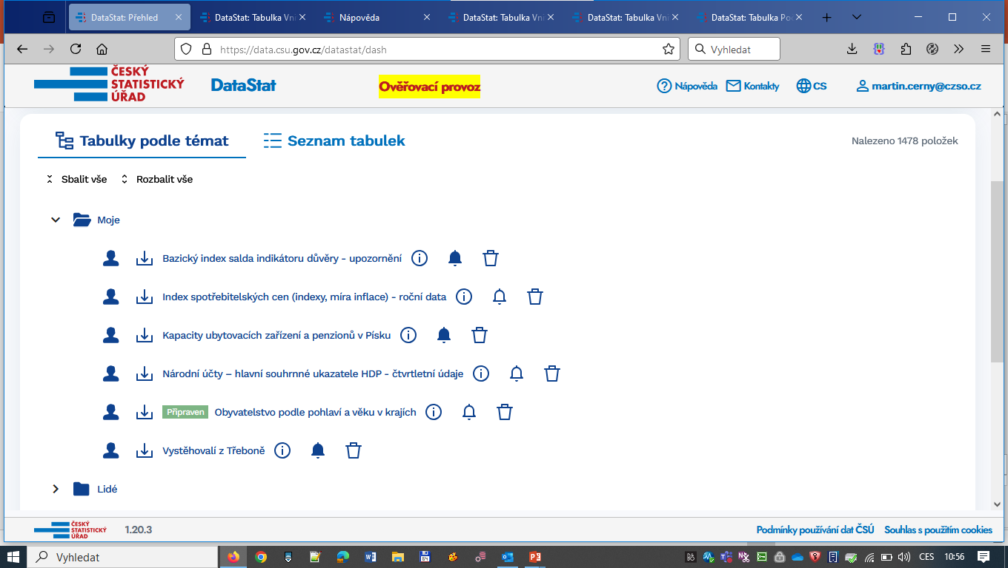
DATASTAT – moje tabulky

Slide 19
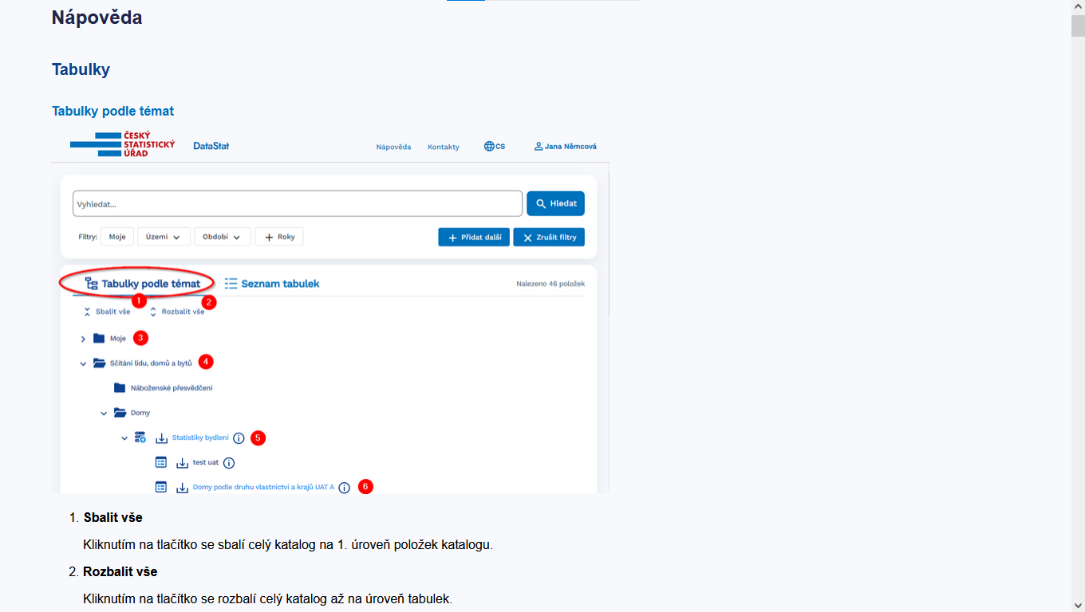
DATASTAT – nápověda

Slide 20
DATASTAT – informace o API
https://csu.gov.cz/zakladni-informace-pro-pouziti-api-datastatu
https://data.csu.gov.cz/api/katalog/v1/swagger-ui/index.html
https://data.csu.gov.cz/api/dotaz/v1/swagger-ui/index.html
Notes:
https://csu.gov.cz/zakladni-informace-pro-pouziti-api-datastatu

Slide 21
Statistický geoportál ČSÚ - geodata.csu.gov.cz
Zobrazení geograficky orientovaných dat primárně ze Sčítání 2021
Aplikace
Statistický atlas,
Mobilita,
Statistické georeporty,
Mapa s příběhem
Řada ocenění

Slide 22
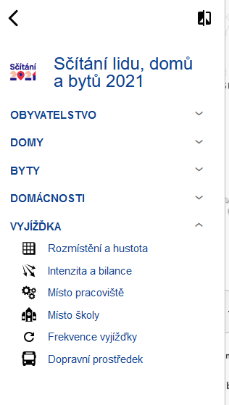
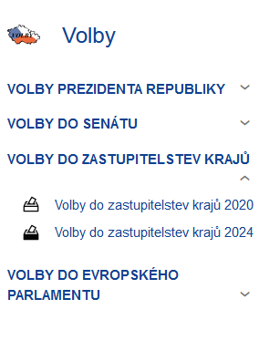
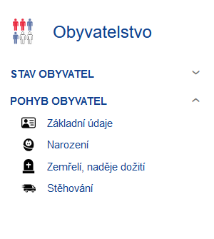
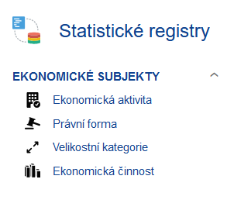
Statistický atlas

Slide 23
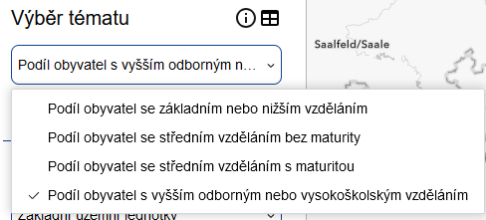
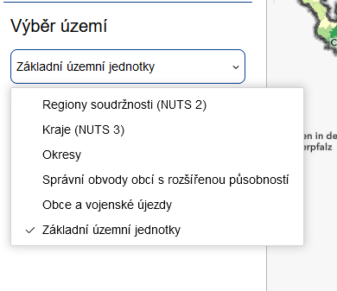

Slide 24
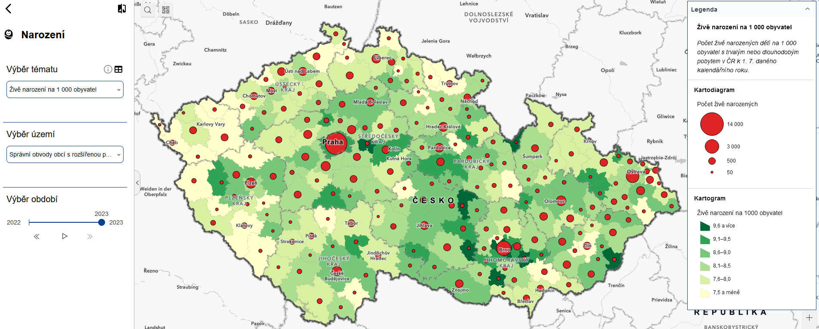
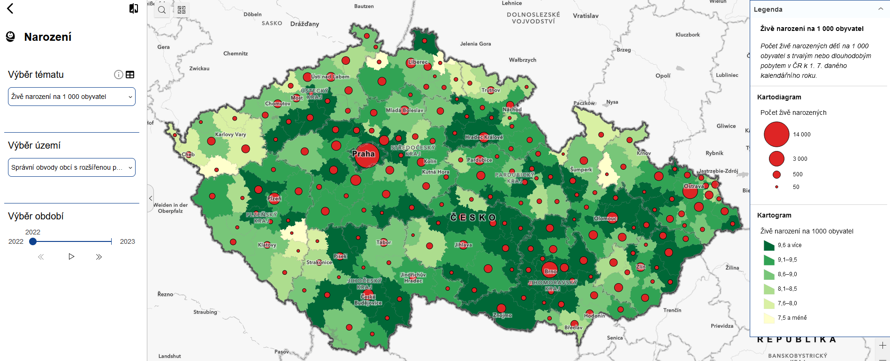

Slide 25
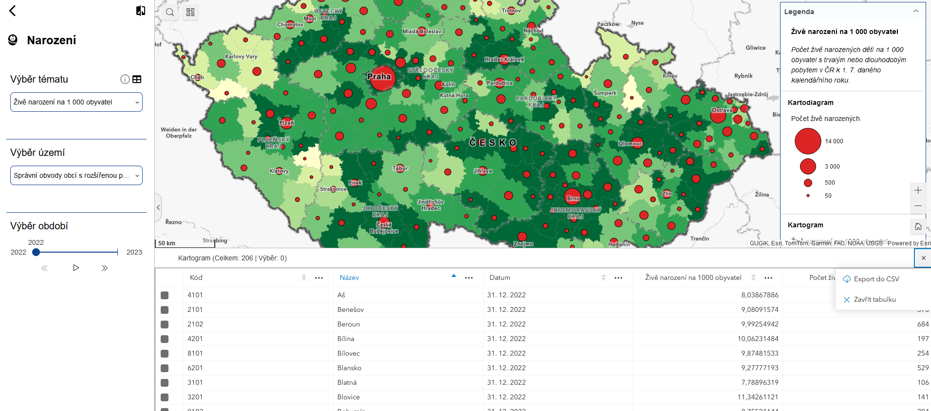

Slide 26
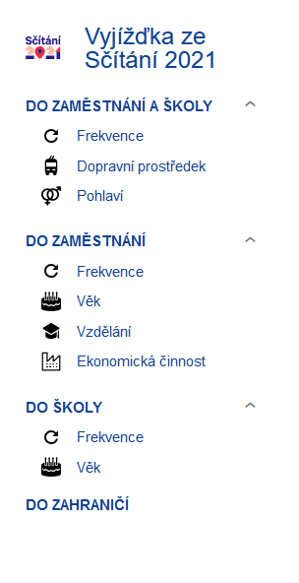
Mobilita

Slide 27
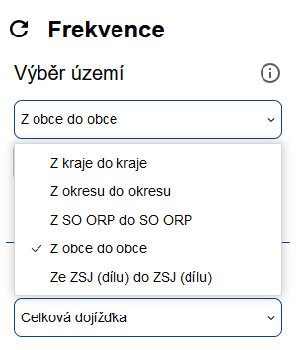
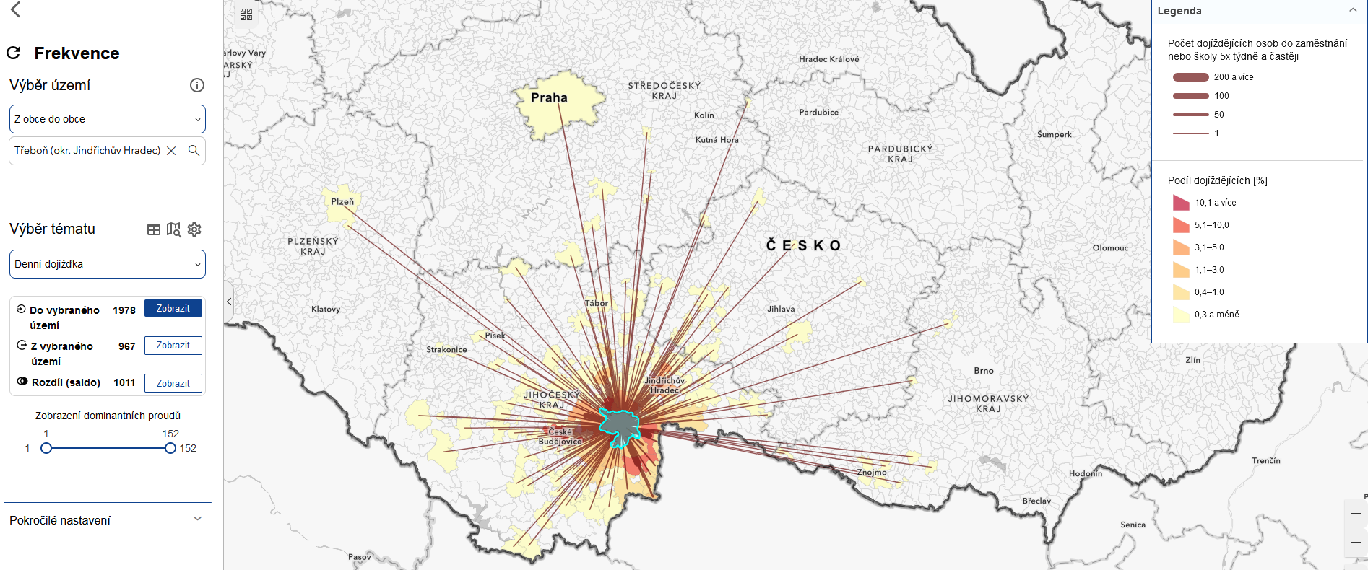
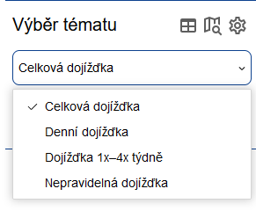
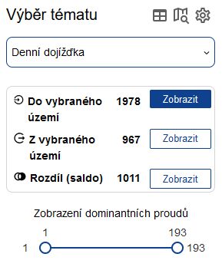

Slide 29
Statistické georeporty

Slide 30
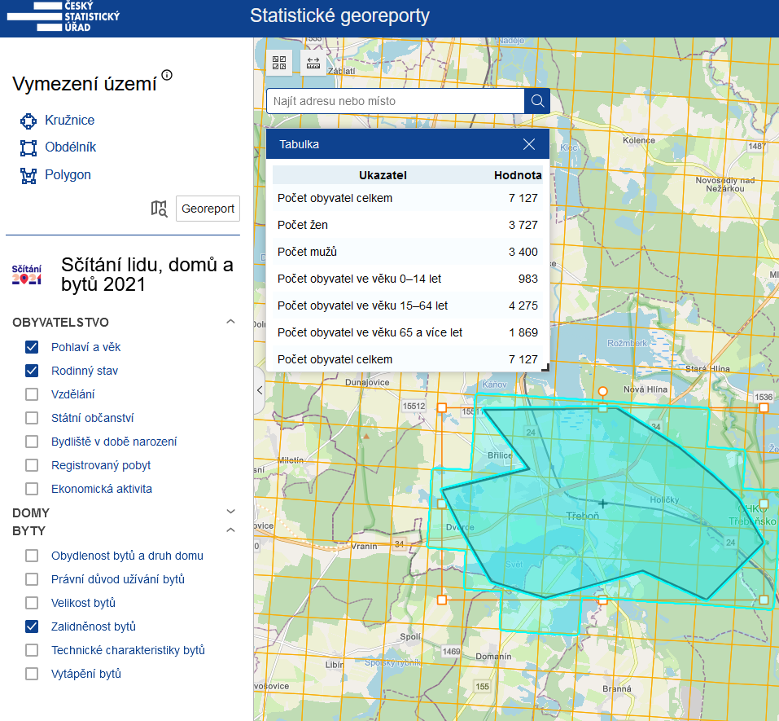
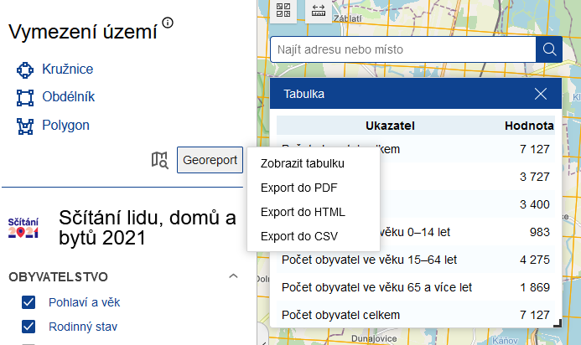

Slide 31
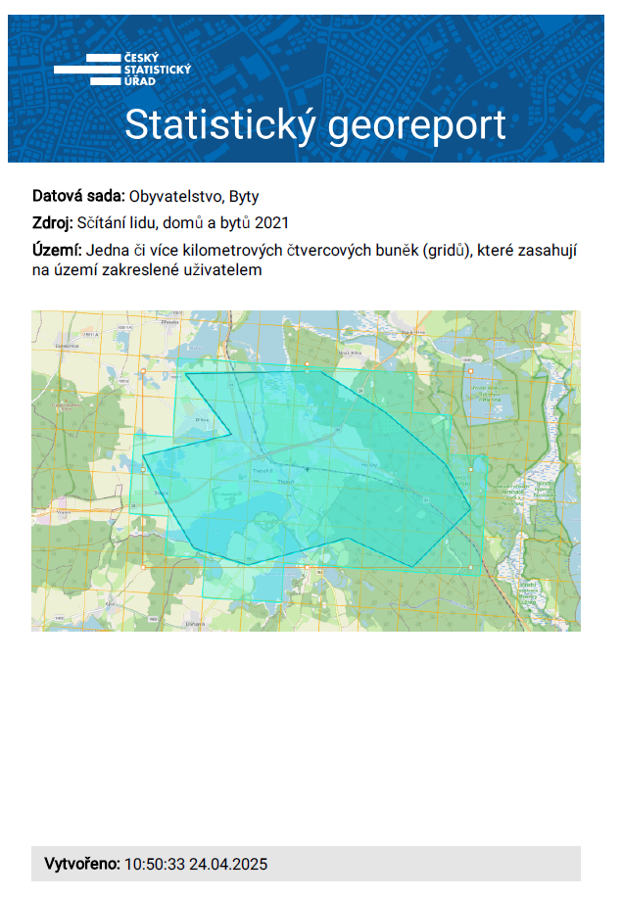
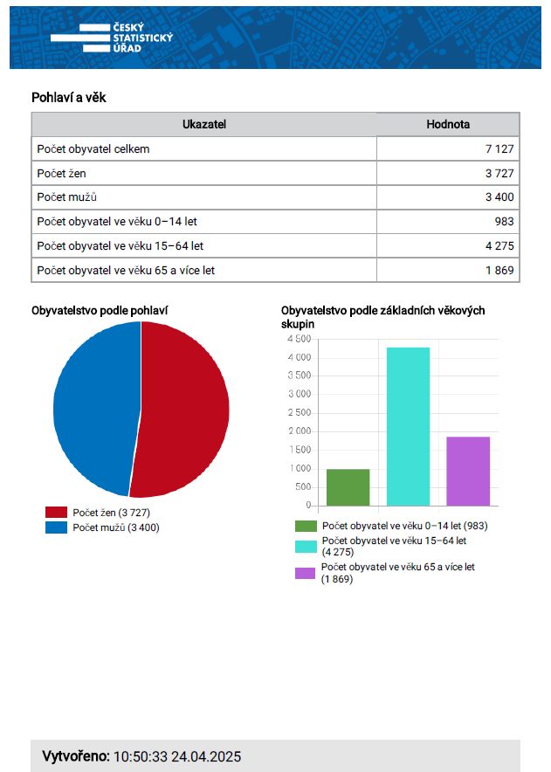

Slide 32
Datový portál GIS - geodata.csu.gov.cz/as/dp-gis

Slide 33
